Slide 1
ÇANKAYA REHBERLİK VE ARAŞTIRMA MERKEZİ
AKRAN ZORBALIĞI
ÖĞRETMEN SUNUSU
2021

Slide 2
NEDEN BÖYLE BİR ÇALIŞMA?
Notes:
1. Zorbalığı ele alacağımız bu çalışmamızda zorbalığın ne olduğunu, zorbalık davranışının taraflarını, konunun eğitsel süreçler açısından önemini ve zorbalıkla mücadele ederken kullanabileceğimiz stratejileri konuşacağız.
2. Güvenli okul ortamı, sağlıklı bir öğrenme süreci oluşturabilmek için ön koşuldur. Eğitsel süreçlerde sıklıkla karşılaştığımız şiddet, saldırganlık, akran çatışması ve zorbalık; güvenli okul ortamını tehdit eden istenmeyen davranışların başında gelmektedir. Bu unsurların içerisinde okul zorbalığı; sistematik, sürekli ve zarar verme amacı güden bir eylem olma özelliği ile diğer saldırganca davranışlardan ayrılmaktadır.
3. Sağlıklı bir okul ikliminin yaratılabilmesi açısından zorbalık, bütüncül okul yaklaşımı perspektifiyle okulun tüm bileşenlerinin (öğrenci, öğretmen, veli) işbirliği ile ele alınması ve çözüm üretilmesi gereken bir sorundur.
Zorbalık davranışları eğitim-öğretim etkinliklerini olumsuz etkileyebilmekte ve çocuklar üzerinde; kaygı, stres, kızgınlık, çaresizlik, okula gitmek istememe, bazı kronik hastalıkların ortaya çıkması ve hatta intihar eğilimleri gibi fizyolojik ve psikolojik etkiler bırakmaktadır (Elliot, 1992; Olweus, 2003;Akt: Kandemir ve Özbay, 2009).

Slide 3
ZORBALIK NEDİR? NE DEĞİLDİR?
Notes:
1. Sunumun yapıldığı öğretmen grubuna aşağıda listelenen ve/veya benzer sorular yöneltilerek katılımcıların cevapları ortak bir alana (tahta, pano vb) yazılır. Benzer olanlardan yola çıkılarak genel tanımlara ulaşılmaya çalışılır.
Sizce zorbalık nedir?
Sınıfınızda ya da okulunuzda zorba öğrenciler var mı?
Zorbalığı saldırganlıktan ayıran şey nedir?
Zorbalık yalnızca zorbalığa uğrayan çocuğun (mağdurun) sorunu mudur?
Zorbalık bireysel olarak çözülebilir mi?
2. Slayttaki resimle ilgili olarak bireysel farklılıkların kabulü üzerine konuşulur.
Soruları sorulduktan ve yanıtlar alındıktan sonra “Zorbalığı şiddet içeren diğer davranışlardan ayıran bazı noktalar var. Kavramı tanımak, zorbalıkla mücadele ederken bize yardımcı olacak en önemli başlangıç noktasıdır. Bu yüzden dilerseniz öncelikle kavramın ne olduğunu tanımlamaya çalışalım” diyerek sunuya geçilir.

Slide 4
ZORBALIK NEDİR?
Bir ya da birden çok öğrencinin kendilerinden daha güçsüz öğrencileri kasıtlı ve sürekli rahatsız etmesiyle sonuçlanan ve kurbanın kendisini koruyamayacak durumda olduğu bir saldırganlık türüdür (Pişkin, 2002).
Bir başka tanıma göre;” Zorbalık güçlü durumdaki bir kişi/kişilerin kendi kazançları veya keyifleri için karşı koyma gücü olmayanlara karşı sıkıntı vermek niyeti ile fiziksel, psikolojik, sosyal veya sözel olarak tekrarlanan saldırısıdır.”(Akt: Dölek, Besag 1995) Besag’a göre zorbalık eylemden çok tutumdur.
Notes:
Alanyazın incelendiğinde zorbalıkla ilgili pek çok tanım olduğu görülmektedir. Ancak bu konuda uzun yıllardır çalışmaları olan Norveçli psikoloji profesörü Dan Olweus’un zorbalık tanımı en geniş kapsamlı ve ayırd edici tanım olarak kabul edilmektedir. Bu tanıma göre bir kişi zaman içerisinde tekrarlanan bir şekilde bir grubun ya da kişinin olumsuz davranışlarına maruz kaldığında ve kendini savunmada güçlük yaşadığında zorbalığa uğruyor demektir (Olweus, 1993).
Pikas (1989) zorbalık tanımlarını kabul etmekle birlikte zorbalığın bir kişiye karşı bir grup tarafından yapılması durumunda farklı isimlendirilmesini - mobbing önermektedir.

Slide 5
ZORBALIĞIN 4 YÜZÜ
Eylemin bir kez değil uzun süreli olarak uygulanması
Güç eşitsizliği- Güçlünün güçsüze saldırması
Sözel ,fiziksel ve psikolojik olması
Saldırının herhangi belli bir nedene bağlı olmaması ve saldırganı tatmin etmesi dışında elde edilen bir şeyin olmaması
Notes:
Olweus zorbalığı, herhangi bir kışkırtma olmaksızın saldırganlığın proaktif (mevcut koşulların seyrini değiştirmek için inisiyatif kullanmak) bir türü olarak ele almaktadır ve bu tanımda 3 önemli bileşen karşımıza çıkar:
1-Zorbalık, istenmeyen olumsuz saldırgan eylemleri içerir.
2-Zaman içerisinde tekrarlanan bir davranış şeklidir.
3-Zorbalıkta bir güç ve dayanıklılık asimetrisi (dengesizliği) söz konusudur.
Güç dengesizliğiyle ilgili vurgu bu konuda çok önemlidir. Güç dengesizliği fiziksel, psikolojik ya da farklı şekillerde kendini gösterebilir.

Slide 6
SALDIRGANLIK-ŞİDDET ve ZORBALIK İLİŞKİSİ
Notes:
1. Olweus’a (1999) göre şiddet, bir kimsenin fiziksel olarak ya da herhangi bir nesne kullanarak, diğer bir bireyi ciddi biçimde yaralaması ya da zarar vermesidir. Aslında şiddet de bir saldırganlık biçimi olmakla birlikte, temel özelliği “fiziksel gücün kullanımına” dayalı olmasıdır.
Şiddetin zorbalık ve saldırganlıkla benzeşen yönlerinin yanı sıra kendine özgü özellikleri de bulunmaktadır.
2. Saldırganlık, şiddet ve zorbalık arasındaki bu ilişki yukarıdaki şekilde yer almaktadır.
3. Fiziksel veya ruhsal olarak iki eşit güçte çocuğun kavga etmesi veya münakaşası -saldırganca davranış olmakla birlikte-zorbalık kapsamına girmemektedir.

Slide 7
ZORBALIĞIN AYIRT EDİCİ ÖZELLİKLERİ
Kasıtlı olarak zarar verme amacı güden saldırgan davranışlar olması,
Süreklilik özelliği taşıması,
Zorba ve kurban arasında güç dengesinin eşit olmaması,
Tek kişi veya grup tarafından uygulanması,
Savunma becerisi olmayan bir kişiye karşı yapılması.

Slide 8
YENİDEN DÜŞÜNELİM?
Notes:
1. Tüm bu tanımların ışığında öğretmenlerden aşagıda belirtilen ve benzer oluşturulabilecek sorular üzerinde yeniden düşünmeleri istenir:
Okulunuzda ya da Sınıfınızda Zorba Öğrenciler Var Mı?
Sizin Zorbalık Olarak Nitelediğiniz Davranışlar Gerçekten Zorbalık Kategorisine Giriyor Mu?
Yukarıda Bahsedilen Çerçevede Şimdiye Dek Fark Etmediğiniz Ya Da Görmezden Geldiğiniz Zorbaca Davranışlar Oldu Mu?
2. Öğrencilerin gelişim dönemi özelliklerine, sınıf yönetimine, okul iklimine ya da bireysel faktörlere bağlı olarak sınıfta ya da okulda ortaya çıkan istenmeyen davranışların tümünü zorbalık olarak adlandırmamız mümkün değildir. Benzer şekilde, istenmeyen davranışlar tanımlanırken ve bu davranışlarla çalışılırken de zorbalığın ayırt edici özelliklerini içeren davranışları zorbalık kategorisinde değerlendirmek, sorunun doğru bir şekilde çözümlenmesi için çok önemlidir.

Slide 9
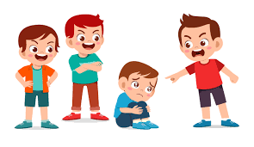
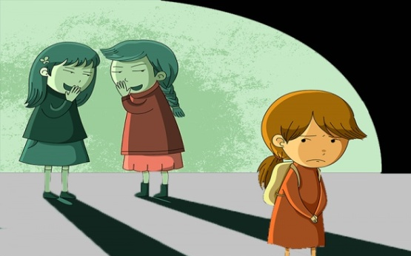
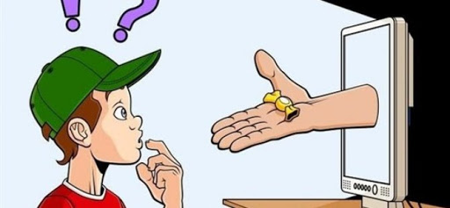
ZORBALIK TÜRLERİ
Aktif/Doğrudan Zorbalık - Fiziksel ve sözel saldırı davranışları
Pasif/Dolaylı Zorbalık - Kasıtlı yalnız bırakma, sosyal ortamlardan yalıtım
Siber Zorbalık

Slide 10
ZORBALIK TÜRLERİ | DAVRANIŞ BİÇİMLERİ
Aktif / Doğrudan Zorbalık | Fiziksel Saldırı Davranışları İtme, Tekme Atma, Yumruk Atma Tükürme ………….
 | Sözel Saldırı Davranışları Hoş olmayan (“aptal”, şişko”, “dört göz” gibi) kelimelerle hitap etme Alay Etme İsim Takma Kötü Bakma Sataşma …………….
Pasif/ Dolaylı Zorbalık | Dedikodu Yayma Utandırma Diğer Öğrencilerin Ona Aptalmış Gibi Bakmasını Sağlama, Önünde Küçük Düşürme Hakkında Kötü Niyetli Söylenti Yayma Gruptan Dışlama
Siber Zorbalık | Saldırgan davranışların kasıtlı olarak sanal ortamda yapılması
Notes:
Yukarıda yer alan davranış kategorileri sadece belirtilen davranışlarla sınırlı değildir; söz konusu zorbalık davranışlarına yönelik fikir vermesi adına bu tablodan yararlanılabilir. Bu davranış biçimleri farklı yaş ve gelişim düzeylerinde oldukça farklılık/çeşitlilik gösterebilmektedir.
Zorba erkek çocuklar daha çok fiziksel şiddet veya tehdit kullanırken; kızlar dedikodu, alay etme, sosyal dışlama gibi dolaylı yolları kullanmaktadırlar.
Erkekler çeşitli sınıflardan hem kız hem de erkek öğrencilere yönelik zorbaca davranış gösterdikleri halde kızlar daha çok kendi sınıflarındaki veya yaşlarındaki kızları kurban olarak seçmektedirler.

Slide 11
ZORBALIK: TARAFLARI OLAN BİR SORUN
Zorbalar
Mağdurlar
Hem Zorba Hem de Mağdur Olanlar
Seyirciler
Notes:
Zorbalık, yalnızca zorbalığa uğrayan kişinin sorunu değildir. Zorbaların zorbalık davranışları mağdura zarar vermeye odaklı iken akranlarının ya da diğer çocukların mağduru korumadaki başarısızlığı zorbanın eylemlerini pekiştirmektedir (Hanish ve Guerra, 2000). Mağdurlar, zorbalardan gördüğü fiziksel, sözel veya ilişkisel kötü muamele sonucunda çevrelerinden gün geçtikçe biraz daha izole olmaktadırlar. Zorbalar ise kurbanlarını yıpratmak için olumsuz davranışlar sergileyerek kendilerini daha güçlü hissetmekte ve tümüyle bu şekilde davranmaya yönelmektedirler. Dolayısıyla zorbalar, arkadaşlarıyla olumlu sosyal davranış içine girme çabası göstermemektedirler. Böylelikle zorbalıkta hem zorbalar hem de mağdurlar zarar görmektedir (Uysal ve Dinçer, 2012).

Slide 12
ZORBALIK OLAYLARINA KARIŞAN ÖĞRENCİLER
Zorbalar:: Kendilerinden daha güçsüz olan öğrencilere zorbaca davrananlar.
Mağdurlar:: Kendilerinden daha güçlü öğrencilerin zorbalıklarına uğrayanlar.
Hem Zorba Hem de Mağdur Olanlar : Zaman zaman zorbalık yapan, bazen de başkalarının zorbalığına uğrayanlar.
Seyirciler: Sadece pasif olarak akran zorbalığına tanık olmayan aynı zamanda zorbalıkta aktif rol oynayan gruptur.
Notes:
1. ZORBA; heyecan, statü, maddi kazanç için veya grup süreci olarak ihtiyaçlarını karşılamak için başkalarının ihtiyaç ve haklarını dikkate almadan başka kişilere zarar veren davranışlarda bulunan kişi veya grup olarak,
2. MAĞDUR ise; başkalarının davranışlarından zarar gören ve zarar veren bu davranışlara karşı koyacak veya durduracak beceri, statü veya kaynaklara sahip olmayan kişi veya grup olarak tanımlamaktadırlar.
3. SEYİRCİLER: Bu grubun ne zorba ne de kurban olan % 70-80’lik bölümü seyirciler olarak adlandırılır. Bunlar zorbalığa tanıklık eder ve kurbanın çaresizlik duygusunu paylaşırlar. Kurbanın kendine güveninin azlığı açıkça görülebilirken seyircilerde bu durumun üstü kapalıdır. (Carney, 2000). Diğer yandan ise bunlar, kimi zaman zorbalığa karşı kayıtsız kalıp zorbaya koro olarak hizmet ederler (Juvonen, 2003; Akt: Kartal ve Bilgin, 2007).

Slide 13
ZORBA
ve
MAĞDURLARIN ÖZELLİKLERİ

Slide 14
ZORBA VE MAĞDURLARIN ÖZELLİKLERİ
ZORBALARIN EN ÖNEMLİ ÖZELLİKLERİ;
Dürtülerini kontrol edememek (tepkisellik, kolay öfkelenme gibi)
Empati becerisinin düşük olması
Problem çözme becerilerinin zayıf olması
Notes:
ZORBALARIN DİĞER ÖZELLİKLERİ
1. Evde az zaman geçirir, aile içinde olumlu etkileşimi azdır.
2.Güvenli, hazırcevap,dalgacı ve alaycıdır. İletişimde başarılıdır. Başı otorite ile derde düştüğünde
kurtulmayı bilir.
3. Kendi sosyal idealine uygun olan baskın ve güçlü bireylere uyma gösterir,yaşıtlarınca “kabul gören maço” imajı taşır .
4. Kaygı düzeyi düşüktür; Nadiren endişeli zorbalar da kaygı görülebilir.
5. Güce dayalı benlik algısına sahiptir; kendisini sert, başarılı ve becerikli görür;tatminsizlik duymaz. Kendisini okulda aldığı notlara göre daha akıllı bulur; güvenli, dışa dönük ve rahattır.
6.Baş etme becerileri yüksektir, bağımsızdır ve kendini güvenle ortaya koyabilir.
7. Mağdurun cezayı hak ettiğine inanır.
8. Sosyal yönden cüretli olarak tanımlanır.

Slide 15
ZORBA VE MAĞDURLARIN ÖZELLİKLERİ
MAĞDURLARIN EN ÖNEMLİ ÖZELLİKLERİ
Hayır diyememe
Sosyal ve iletişim becerilerinde zayıflık
Zorbalığı hak ettiğine inanma
Tehdite karşı duyarlı-açık olma
Notes:
MAĞDURLARIN DİĞER ÖZELLİKLERİ
1. Ev yaşamından hoşlanır ,ailesi ile yakın ilişki içindedir.
2. Çekingen,içedönük, endişeli ve pasiftir. Başkalarına az ilgi gösterir ve iletişim becerileri zayıftır.
3.Sosyal olarak duyarsızdır, obsesif davranışlar gösterir; sosyal becerileri etkili değildir; uyma isteği ve yeteneği zayıftır; kolay boyun eğer.
4. Uyum zorlukları, etkili olamama, depresyon, etkili olamama gibi kaygı sorunları vardır.
5. Aşağılık duygusu vardır. Kendine saygısı ortalamanın altındadır;kendisini zihinsel yetenek ve çekicilikte yetersiz görür. Kendisini eleştirici,
soğuk ve bağlantısız bulur.
6. Bazı sorunlarla tek başına baş edemeyeceğine inanır ve yaşıtlarından yardım isteyemez; kendini çaresiz ve etkisiz hisseder.
7. Zorbalığı hak ettiğine inanır.
8. Tehdite karşı duyarlı olarak tanımlanır.

Slide 16
SEYİRCİLER
Zorba genellikle tek başına davransa da, davranışları bir şekilde başkaları tarafından da izlenmektedir.
Eğer seyredenler zorbayı destekler veya engellemezse; pasif bir şekilde olsa bile bu davranış bütün grup tarafından sahiplenilmiş olur.
Grubun gücü bu davranışı durdurmak için kullanılabilir.
Notes:
Zorba genellikle tek başına davransa da , davranışları bir şekilde başkaları tarafından da izlenmektedir
Zorbalık, sessizlikten beslenir. Eğer seyredenler zorbayı destekler veya engellemezse, pasif bir şekilde olsa bile bu davranış bütün grup tarafından sahiplenilmiş olur.
Grubun gücü bu davranışı durdurmak için kullanılabilir.
Olweus’un 2012-2013 yılları arasında 300.000 öğrenciyle yürüttüğü Olweus Zorbalığı Önleme Programı araştırması; çocukların pek çoğunun zorbalık yapmadığını, zorbalıktan hoşlanmadığını, zorbalığa uğrayanlar adına kendilerini kötü hissettiğini ortaya koymuştur. Yine aynı araştırma 3-12. sınıf arasındaki öğrencilerin %80’inin hiç zorbalığa uğramadığını göstermiştir. Olweus araştırması raporu aynı zamanda öğrencilerin büyük bir kısmının zorbalığı onaylamadığını, kızların % 90’ından ve erkeklerin %74’ünden fazlası zorbalığa uğrayan öğrenciler için üzüldüğünü ve kurbana yakınlık duyduklarını ortaya çıkartmıştır. Aynı araştırma lise öğrencilerinin kızlardan %10’unun, erkeklerden %15inin, zorbalığa maruz kaldıklarınıda öğretmenlerine ya da okuldaki başka bir yetişkine söylediklerini yani araştırmaya katılan birçok lise öğrencisinin, okuldaki yetişkinlerin zorba davranışları önlemek için “hemen hemen hiçbir şey” yapmadığını ya da “çok az şey” yaptığını ortaya koymuştur.
Zorba, mağdur ve seyirciler arasındaki etkileşimi inceleyen bir araştırma olmamakla birlikte, seyircilerin zorbalık anında mağduru savunmasının zorbayı davranışlarından vazgeçirdiği gözlenmiştir.
Zorbaca davranışlardan seyirciler de olumsuz etkilenirler; kızgınlık, intikam hissi ve çaresizlik duygularını yaşarlar. Geceleri kabus görüp, bir gün mağdur olmaktan korkarlar. Çoğu olayı durdurmadıkları için suçluluk hisseder, fakat mağdura nasıl yardım edeceklerini bilemezler

Slide 17
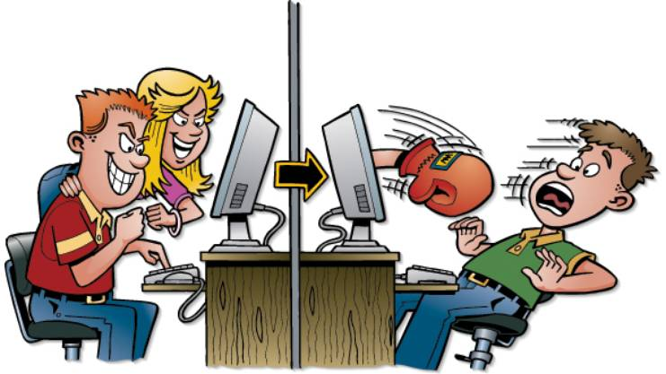
SİBER ZORBALIK
Bir birey veya grubun
bilgi ve iletişim teknolojilerini kullanarak
diğer bireylere zarar vermek amacıyla yaptığı,
kötü niyetli ve tekrarlanabilen davranışlarıdır.
Notes:
Siber Zorbalık ile ilgili ayrıntılı bilgi alma ve konu ile ilgili gerekli bilgilendirme çalışmalarını yapma amacıyla Çankaya Rehberlik ve Araştırma Merkezi tarafından hazırlanan “Siber Zorbalık” sunusundan yararlanılabilir.

Slide 18
SİBER ZORBALIK
Siber zorbalığın diğer zorbalık türlerinden bir farkı vardır. Davranış tekrarlanmasa bile zarar verme amacı taşıdığı için zorbalık olarak adlandırılır.
İnternet ortamında kişiye özel rahatsız edici mesajlar atma
İnternet ortamında kişiyi küçük düşürücü, inciten paylaşımlarda bulunma (sosyal medya grupları…)
Kişinin e-posta, sosyal medya hesaplarının şifrelerini ele geçirip başkalarıyla paylaşma, kişi adına başkalarına mesaj gönderme
Başkalarına ait bilgileri internet ortamında izinsiz kullanma vb.

Slide 19
RİSK FAKTÖRLERİ

Slide 20
BİREYSEL RİSK FAKTÖRLERİ
MAĞDUR | ZORBA
Yetersiz sosyal ilişki | Yetersiz sosyal ilişki
Kendini ifade becerisine ilişkin güçlükler | Akran, ebeveyn, öğretmen gibi yetişkinlere de saldırganlık
Başarıya yönelik becerilerde ve fiziksel yetenek alanlarında güçlükler | Düşük otokontrol düzeyi
Kişiler arası ilişkilerde ve sosyal becerilerde güçlükler | Duyguları fark edememe ve düşük empati düzeyi
Mağdurların problemin kaynağı olarak kendi zayıflıklarını görmeleri | Tepkisel davranışlara eğilim
 | Şiddet araçlarını daha fazla kullanma
 | Şiddete karşı olumlu tutum
Notes:
Slaytta yer alan maddelerin ele alınması sürecinde; bu faktörlerin sadece birer ‘risk’ etmeni olduğu vurgusu önemlidir.

Slide 21
AİLE KAYNAKLI RİSK FAKTÖRLERİ
MAĞDUR | ZORBA
Yetersiz sosyal ilişki | Sıcak ve ilgiden yoksun olumsuz duygusal tutumlar
Aşırı koruyucu anne baba tutumları - «bağımlılık» | Çocuğun saldırgan davranışına karşı duyarsızlık
Çocuklarının problem çözme becerilerini desteklemeyen/fırsat tanımayan aile yaklaşımları | Düşük otokontrol düzeyi
Düşük ebeveyn takibi | Disiplin yöntemi olarak sözel veya fiziksel şiddet kullanma
Çatışmalı aile yapısı | Gelişim dönemine özgü olmayan biçimde ebeveynle çatışma
Sorunlu biçimde parçalanmış aile yapısı ya da birliktelikleri sorunlu devam eden aile yapısı | Sorunlu biçimde parçalanmış aile yapısı ya da birliktelikleri sorunlu devam eden aile yapısı
Çocuğa yönelik yüksek beklenti | Dışlayıcı ve kuralsız aile tutumu
Notes:
Slaytta yer alan maddelerin ele alınması sürecinde; bu faktörlerin sadece birer ‘risk’ etmeni olduğu vurgusu önemlidir.

Slide 22
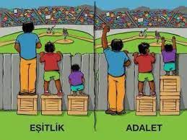
OKUL KAYNAKLI RİSK FAKTÖRLERİ
Okulun büyüklüğü
Davranışlara yönelik standartların açık/belirgin olmaması
Okulun disiplin uygulamalarında tutarsızlık
Olumsuz öğretmen davranışları
Okul kaynaklarının paylaşımında eşitsizlik
Çocukların bir birey olarak fark edilmemesi
Okulun olumlu akran ilişkilerini destekleyememesi
Olumsuz okul iklimi
Notes:
Slaytta yer alan maddelerin ele alınması sürecinde; bu faktörlerin sadece birer ‘risk’ etmeni olduğu vurgusu önemlidir.

Slide 23
ZORBALIK DAVRANIŞININ SONUÇLARI NELER OLABİLİR?

Slide 24
ZORBALIK DAVRANIŞININ SONUÇLARI
Yapılan araştırmalar zorbalığa uğrama yaşının küçülmeye başlamasıyla birlikte etkilerinin arttığı yönündedir.
Zorbalık Davranışına Maruz Kalan Çocuklar,
Benlik saygısını yitirebilirler ve bunu geri kazanmaları yıllarca sürebilir.
Kendine ve diğerlerine olan güvenlerini yitirebilirler.
Arkadaşlarından soyutlanabilir ve yalnız kalabilirler.
Depresyona girebilirler.
Devamsızlıkları artabilir ya da okulu terk edebilirler.
Öfkelerini başka çocuklara yönlendirebilirler.
Notes:
Olweusun 1993de tamamladığı bir araştırmaya göre ;
6 - 9. sınıflarda zorbalığa maruz kalmış erkek çocukların 23 yaşına geldiklerinde pek çok bakımdan normal genç yetişkinler haline gelebildikleri gözlenmiştir. Bu genç erkeklerin okul sonrasında fiziksel ve sosyal çevrelerini seçme özgürlüğüne sahip olmalarının bu sonucu doğurduğu düşünülmektedir. Öte yanda çocukluğunda zorbalığa maruz kalmış genç yetişkinlerin zorbalığa uğramamış yaşıtlarına göre daha düşük kendine güvene sahip oldukları ve depresyona girme ihtimallerinin daha yüksek olduğu bulunmuştur. Bulgular sürekli zorbalığa maruz kalma durumunun mağdurlarda kalıcı yaralar açabileceğini göstermektedir (Olweus,1995:33)
Altı ve dokuzuncu sınıflar da kronik zorba olarak karakterize edilen çocukların ise % 60ının 24 yaşına geldiklerinde en az bir kez başlarının derde girip, polis kayıtlarında yer aldıkları görülmüştür. Bu oran kontrol grubundaki (çocukluklarında ne zorba ne de mağdur olmayan) kişilerde %10dur. Böylece genç yetişkinler olarak zorba çocukların, resmi suç kayıtlarından da anlaşılacağı gibi, suçluluğa yatkınlığı artmaktadır. Ayrıca zorba çocukların yetişkinliklerinde zorba anne-baba oldukları , çocuklarına ve eşlerine de zorbaca davranışlarda bulundukları ve alkolizme eğilimlerinin yüksek olduğu gözlenmektedir (Olweus,1995:36)

Slide 25
ZORBALIK DAVRANIŞININ SONUÇLARI
Zorbalık yapan çocuklar,
Yardım edilmezse ileriki yıllarda da başkalarının üzerindeki güçlerini kötüye kullanmaya devam eder ve başkaları için bir tehdit oluşturabilirler.
Soyutlanabilir ve yalnız kalabilirler.
Başkalarıyla işbirliğinin yarattığı mutluluk, manevi tatmin gibi olumlu duygulardan yoksun kalabilirler.

Slide 26
ZORBALIK DAVRANIŞININ SONUÇLARI
Zorbalık davranışlarına şahit olan çocuklar:
Kendilerini güvende hissetmeyebilirler.
Kendilerini savunmak için sürekli tetik içinde bekleyebilirler.
Etraflarında olup biten şiddet davranışlarından dolayı mutsuzluk, üzüntü, korku, umutsuzluk gibi olumsuz duygulara sahip olabilirler.

Slide 27
OKULLARDA ZORBALIKLA MÜCADELE

Slide 28
OKULLARDA ZORBALIKLA MÜCADELE NEDEN ÖNEMLİDİR?
Zorbalık genelde gizli bir eylemdir ve etrafta yetişkinler yokken işlenir. Öğretmenler bu olayları sonradan ve dolaylı olarak öğrenirler; veliler ise bu olayları en son öğrenen kişilerdir.
Zorbalığa şahit olan kişiler, zorbaların hiddetini kendi üzerlerine çekmekten korktukları veya muhbir olmak istemedikleri için olayı büyüklere bildirmezler.
Zorbaca davranışlarda en çok etkilenen mağdurlardır. Öğretmenler veya diğer öğrenciler doğrudan etkilenmezler.

Slide 29
OKULLAR ZORBALIĞI ÖNLEMEK İÇİN ÇALIŞMALIDIR!
Notes:
Anayasamızın 42. maddesi, kimsenin eğitim hakkından mahrum bırakılamayacağı üzerine kuruludur. Gerek ulusal, gerekse uluslararası metinler, her çocuğun güvenli ve sağlıklı bir okul ortamında eğitim-öğretim görme hakkının olduğu anlayışına dayanır. Zorbalık davranışı, zorbalığa uğrayan ya da zorbalığa katılmayarak seyirci konumunda kalan çocukların güvenli ve sağlıklı bir okul ortamında eğitim-öğretim görme hakkının gaspı anlamına gelir. Öte yandan, okulda saldırganlık ya da zorbalık davranışlarına maruz kalmak ise fiziksel ve psikolojik olarak gelişimi engelleyici olabilmektedir.
Zorbalık davranışı sosyal öğrenme yoluyla yayılmacı bir özellik gösterir ve seyircilerin ya da kurbanların ilerleyen zamanlarda zorba olma olasılıkları hayli yüksektir. Tüm bu etmenler, yukarıda bahsedilen güvenli ve sağlıklı okul ortamında hızlı bozulmalara yol açabilecek ve zorbalığın etki alanını genişletecek unsurlardır.

Slide 30
Okullar Zorbalığı Önlemek İçin Çalışmalıdır. Çünkü ;
Kendini tehlikede hisseden korkmuş bir çocuk kendini savunamaz, derslere ilgi duyamaz, başarılı olamaz.
Çocuklar olumlu davranış biçimlerinin de olduğunun farkında olmayabilirler.
Anne-babalar çocuklarına nasıl yardımcı olabileceklerini bilemezler veya başkalarının çocuklarına -zorba çocuğa- karışma hakkını kendilerinde görmeyebilirler.
Bazı çocuklar okuldan başka kendilerine yardımcı olacak hiçbir kaynağa sahip değildir.

Slide 31
Okullar Zorbalığı Önlemek İçin Çalışmalıdır. Çünkü ;
Öğretmenler çocuklarla her gün ve uzun süreli etkileşim içindedirler.
Çocukların sosyal etkileşimlerinin en fazla olduğu ve zorbalığın en fazla vuku bulduğu yer okuldur.
Öğretmenler çocuğa yardım konusunda pek çok diğer yetişkinden daha deneyimli ve donanımlıdırlar.

Slide 32
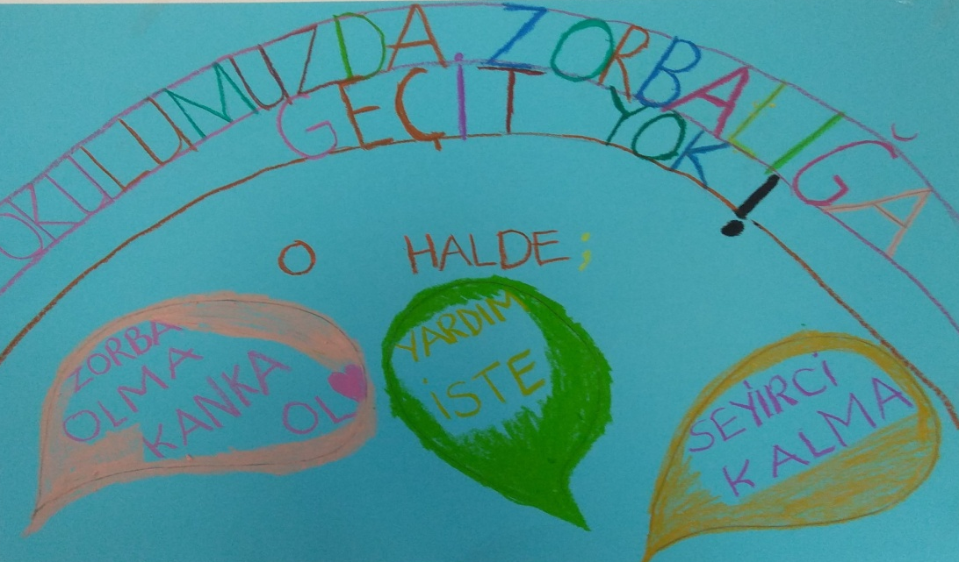
ZORBALIKLA MÜCADELEDE
BÜTÜNCÜL OKUL YAKLAŞIMI
Notes:
Slaytta katılımcılara bütüncül okul yaklaşımının ne olduğu sorusu yöneltilir. Bu konuda katılımcıların fikirleri alınarak; bütüncül kavramıyla okulun içindeki tüm paydaşların bu sürece katılımının önemi ve gereği vurgulanmalıdır.

Slide 33
NEDEN BÜTÜNCÜL OKUL YAKLAŞIMI ?
Okullardaki zorbalık sorunu;
Sadece zorba,
Sadece mağdur,
Sadece zorba/mağdur veya
Sadece seyircileri mi etkilemektedir ?
Notes:
Katılımcılara zorbalık sorunu sadece mağdur ya da zorba temelinde ele alınmaması gereken bir sorun olarak açıklanmalıdır.

Slide 34
BÜTÜNCÜL OKUL YAKLAŞIMI
“BİZİM OKULUMUZDA ZORBALIĞA İZİN VERİLMEZ VE ZORBALIĞI SONA ERDİRMEK İÇİN HER ŞEYİ YAPACAĞIZ!”
Hiç bir okulun zorbalığa karşı bağışıklığı yoktur. Okulda zorbalığa karşı kampanya başlatmak başarısızlığın itirafı anlamına gelmez.
Bu çalışmaları karşılıklı saygı ve umursamaya dayalı bir okul atmosferi sağlama çabası olarak görmek gerekir. Aşağılanma, kaygı ve korku duygularından arınmış , destekleyici bir ortamda sosyal, duygusal ve akademik gelişme artar. En azından çocuğun tam gelişimini önleyen engeller kaldırılır.
Notes:
Zorbalık sadece zorba, mağdur, zorba/mağdur veya seyircileri değil tüm okul ortamını etkilemektedir. Bu nedenle zorba/mağdur sorununun önlenmesi ve engellenmesine yönelik müdahaleler okul düzeyinde, sınıf düzeyinde ve bireysel düzeyde bütüncül olarak planlanır ve uygulanır.
Bu şekilde öğrenciler sürekli olarak değişik kişi ve kaynaklardan tutarlı mesajlar alırlar. Öğrencilere verilen temel mesaj şudur: Bizim okulumuzda zorbalığa izin verilmez ve zorbalığı sona erdirmek için her şeyi yapacağız.

Slide 35
Okullarda Zorbalığı Önlemek İçin Yapılan Çalışmaların Amacı;
Zorbaca davranışları önleme
Varolan zorbaca davranışlara müdahale etme ve durdurma
Zorbaca davranışa karışan zorba ve kurban çocukları iyileştirme çalışmaları
ÖNLEME ÇALIŞMALARI
MÜDAHALE ETME ve DURDURMA
İYİLEŞTİRME ÇALIŞMALARI
Notes:
Önleme Çalışmaları: Öğretmen, okul personeli ve veli eğitimleri, öğrencilere yönelik sınıf çalışmaları ve grup rehberliği etkinlikleri, okul web sitesinin kullanımı, okul panolarının kullanımı, afiş ve broşür hazırlıkları, toplantı,seminer ve küçük grup çalışmaları vb. şeklinde yapılabilir.
Müdahale Etme ve Durdurma: Yerinde ve zamanında müdahale esas alınarak hem zorba, hem mağdur hem de seyirciler ile yapılacak birebir görüşme ve bilgilendirme (Bilgilendirme kapsamında zorbalığın boyutuna bağlı olarak Öğrenci Davranışlarını Değerlendirme Kurulu, Öğrenci Disiplin Kurulu gibi kurullarda davranışlarının karşılığı olan yaptırımlar ve yasal olarak suç sayılabilecek davranışlar konusunda ayrıntılı bilgilendirme),bunun yanı sıra ilgili aileler ile yapılacak görüşme-bilgilendirme, gerek duyulduğu durumlarda ilgili kurum ve kuruluşlara yönlendirme çalışmaları yapılır.
İyileştirme Çalışmaları: Önleme ve müdahale süreçleriyle ilişkili, aslında birbirini doğrudan etkileyen bu basamakta amaç mağdur ve zorbanın davranışları üzerinde çalışılması, mağdura yönelik gerekli güçlendirme çalışmalarının planlanması, destek alınıyorsa gerekli izleme ve takip çalışmalarının yapılmasıdır.

Slide 36
BÜTÜNCÜL OKUL YAKLAŞIMI
Önleme, müdahale ve iyileştirme çalışmaları birbirinden kesin çizgilerle ayrılmamaktadır!
Bütüncül Okul Yaklaşımı zorbalığa karşı yapılan çalışmaların üç temel amacını da aynı anda içermelidir.
YETİŞKİNLERDE DEĞİŞİM ANA HEDEF!!!
Notes:
Okullarda zorbalığı önlemeye dönük çalışmalar öncelikle YETİŞKİNLERİN düşünce, davranış ve tutumlarında değişimi hedeflemektedir.

Slide 37
BÜTÜNCÜL OKUL YAKLAŞIMI
Yetişkinlerin (idareci, öğretmen ve veli);
Öğrencilere karşı sorumlu, saygılı, eşit, adil ve güvenli bir okul iklimini yaratmalarını,
Öğrencilere model olduklarını fark etmelerini,
Kabul edilmeyen davranışlar konusunda net ve tutarlı davranışlar sergilemelerini,
Kurallara uyulmadığında yaptırımların tutarlı bir şekilde uygulandığı bir okul ortamını geliştirmelerini AMAÇLAR.

Slide 38
OKULUMUZDA YAPILACAK ÇALIŞMALAR
A. İdareci, Öğretmen, Okul Personeli ve Veli Eğitimleri
B. Sınıflar Düzeyinde Hazırlanmış Etkinlikler
C. Okul Geneline Yayılmış Etkinlikler
D. Bireysel Görüşmeler
Notes:
Yukarıda özetlenen tespitlerden hareketle oluşturulan programın dört temel ayağı vardır.

Slide 39
ÇALIŞMANIN TEMEL İLKELERİ
Okulun zorbalık problemini kabul etmesi.
İdareciler, öğretmenler, veliler ve öğrenciler arasında zorba/mağdur problemine yönelik farkındalık sağlanması.
Mağdur ve zorbaya fark edildiklerinin hissettirilmesi.
Okul ortamında olumlu kişiler arası ilişkiler geliştirilmesi ve özellikle zorbaca davranışların kabul edilemeyeceğinin ve mutlaka engelleneceği anlayışının yerleştirilmesi. Kuralların net olarak tanımlanması.

Slide 40
ÇALIŞMANIN TEMEL İLKELERİ
Okulun zorbalıkla nasıl baş edeceğinin açık bir şekilde ifade edilmesi. Zorbalığın tespit edilerek, uygulanacak yaptırımların açıkça ortaya konması.
Öğrencilerin ve velilerin zorbalık olaylarını okul personeline bildirmesi için bilgilendirilmesi ve yönlendirilmesi.
Zorba ve mağdura yardımcı olunması.

Slide 41
Buraya kadar anlatılanlarla ilgili olarak neler düşünüyorsunuz?
Zorbalığın ne olduğuna dair bakış açınızda herhangi bir farklılaşma oldu mu?
Sizce zorbalıkla nasıl başa çıkılabilir?
İLK ADIM:DEĞİŞİM
Notes:
Zorbalıkla mücadelede atacağımız ilk ve en önemli adım, konuyla ilgili olarak yanlış algı, inanç ve tutumlarımızı değiştirmektir. Aşağıda değiştirmemiz gereken yanlış algı, inanç ve tutumlarımıza dair bazı örnekler verilmiştir. Bunları fark edelim, gözden geçirelim, değiştirelim.
Öğrenciler arasındaki zorbalık olayları büyütülecek kadar ciddi değildir.
Bizim okulda zorbalık yoktur.
Zorbalık büyüme ve gelişmenin doğal bir parçasıdır.
Başkalarını kızdırmak bazen eğlencelidir.
Zorbalık yapıldığında bunu yetişkinlere anlatmak ispiyonculuktur.
Zorbaca davranışlar aslında çocuklar arasında yapılan masum şakalardır.
Zorbalık yapanları görmezden gelirseniz sizi bırakırlar.
Bir zorba ile baş etmenin en iyi yolu onunla kavga etmek ve intikam almaktır.
Kurbanların çoğu zorbaları kışkırttıklarından zorbalığa uğrarlar.

Slide 42
DEĞİŞİM İÇİN YAPABİLECEKLERİM
Şiddete sıfır tolerans tanırım.
Öğrencilerimde farklılıklara tolerans kültürü geliştiririm.
Öğrencilerimle birlikte uyulması gereken kuralları belirlerim.
Ödül ve yaptırımları öğrencilerimle belirlerim.
Başkalarına saygılı olmayı teşvik ederim.
Güvenli bir sınıf ortamı yaratırım.
Öğrencilerimin bana güvenmelerini sağlarım.
Uyarı işaretlerine karşı tetikte olurum.
Notes:
Değişim için yapabileceklerimize yukarıda belirtilen maddelere ek olarak aşağıdaki ifadeler de eklenebilir:
Bireysel anlamda yapacağım değişikliklere eşlik edecek şekilde öğrencilerimle ilişkilerimizde uygulayacağımız pratik ve somut öneriler üzerine konuşurum.

Slide 43
DEĞİŞİM İÇİN YAPABİLECEKLERİM
Riskli mekanları kontrol ederim.
Riskli zamanlarda daha çok dikkatli olurum.
Riskli durumlarda okul yönetimini bilgilendiririm.
Şiddeti ciddiye alarak şiddet riskini azaltıcı okul politikalarına destek olurum.
Şiddet karşıtı programlara destek olurum.
Öğrencilerime model olduğumun farkında olarak davranırım.
Karakter gelişimine önem veririm.
Notes:
Değişim için yapabileceklerimize yukarıda belirtilen maddelere ek olarak aşağıdaki ifadeler de eklenebilir:
Öğrencilerimi şiddete uğradıklarında ne yapmaları gerektiği konusunda bilgilendiririm.
Çatışma çözme ve öfke kontrolü becerilerimi geliştiririm ve bunları öğrencilerime de öğretirim.
Öğrencilerimi şiddete veya suça tanık olduklarında bu konuyu anlatmaları için cesaretlendiririm.
Öğrencilerime şiddet ve şiddetin nasıl önlenebileceğine ilişkin önerilerini sorarım.
Şiddete uğrayan ve zarar gören öğrencilerimi dikkatle dinlerim.
Şiddeti önlemek amacıyla gerçekleştirdiğim uygulamaların etkililiğini düzenli olarak değerlendiririm.

Slide 44
DEĞİŞİM İÇİN YAPABİLECEKLERİM
Rekabetçi eğitim yerine işbirliği ile öğrenmeye önem veririm.
Akademik başarıyı arttırmayı hedeflerim.
Öğrencilerimin sosyal ve arkadaşlık becerilerini geliştirmelerine yardım ederim.
Öğrencileri şiddet ve zorbalık konusunda bilgilendiririm.
Şikayetleri ciddiye alırım.
Sorunları görmezlikten gelmem.
Şiddete karışanlar ile tanıklık edenlere zaman geçirmeden yardım sunarım.
Şiddete karışan çocukların ailelerini mutlaka bilgilendiririm ve sorunu çözmek için onları da sürece katarım.
Notes:
Değişim için yapabileceklerimize yukarıda belirtilen maddelere ek olarak aşağıdaki ifadeler de eklenebilir:
Öğrencilerin birbirleri hakkında olumlu şeyler yazmalarına dayalı egzersizler yaparım.
Velileri tanırım ve onlarla işbirliği yaparım.
Zorbalığı teşvik edici davranışlardan kaçınırım.
Doğrudan gözlenemeyen zorbalığa dikkat ederim.
Zorbalık karşıtı etkinlikler düzenlerim.

Slide 45
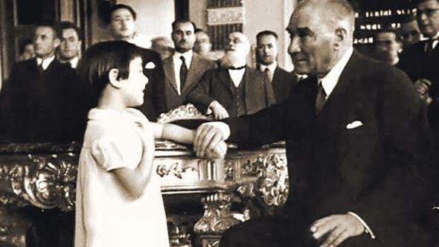
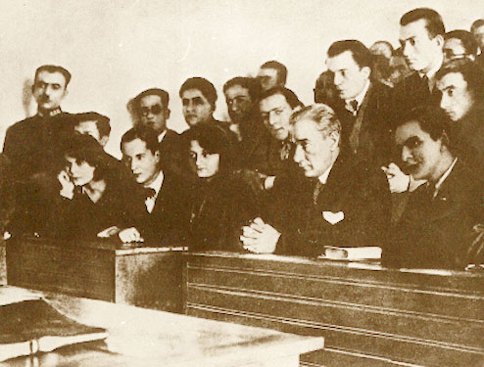
BİZ OKULDA ÖĞRENCİLERİ HAYATA HAZIRLARIZ!

Slide 46
KAYNAKÇA
Çınkır, Ş. (2012, Ekim 13). Okullarda Zorbalık ve Türleri. 29 Mart 2021 tarihinde https://yenirehberlik.com/okullarda-zorbalik-ve-turleri.html adresinden erişildi.
Dölek, N., Öğrencilerde Zorbaca Davranışlar. 12 Mart 2021 tarihinde http://img.eba.gov.tr/436/87a/c3a/1db/1af/584/fef/807/bb2/dcf/311/cf2/547/84a/003/43687ac3a1db1af584fef807bb2dcf311cf254784a003.pdf?name=%C3%96%C4%9Frencide%20Zorbaca%20Davran%C4%B1%C5%9Flar.pdf adresinden erişildi.
Gökler, R. (2009). Okullarda Akran Zorbalığı. Uluslararası İnsan Bilimleri Dergisi, 6(2), 511-537.

Slide 47
www.cankayaram.meb.k12.tr
Tel : 0312 466 67 76
İnstagram : @cankayaram
Twitter : @cankayaram06

